Slide 1
السمنه
عمل:سلاف,سيلينا,ياسمين

Slide 2
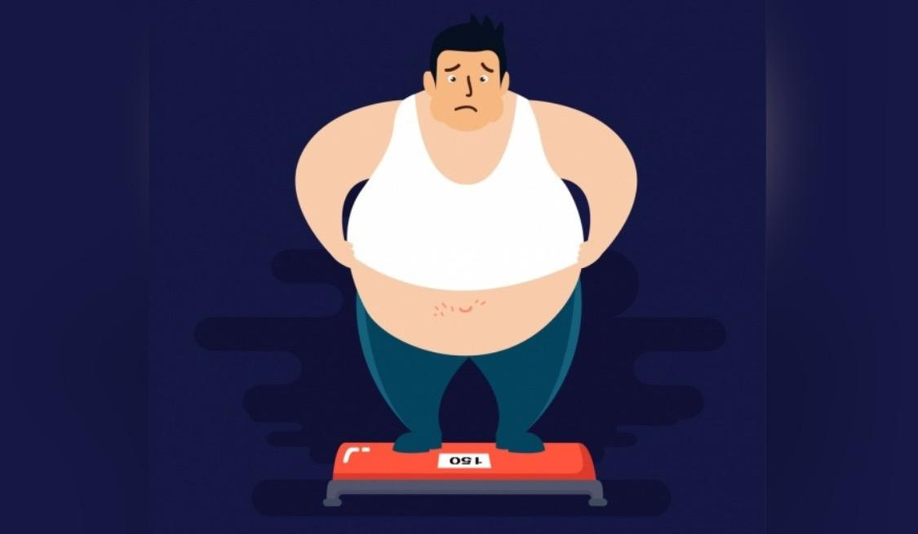
ما هي السمنة؟
السمنة المعروفة أيضًا باسم زيادة الوزن هي مرض مزمن يحتوي على كميات زائدة من الدهون في جسمك وتشكل خطرًا على صحتك وغير ذلك الكثير ، وعادة ما يكون سببها الإفراط في تناول الطعام وعدم القيام بأي تمارين.

Slide 3
ما هي 3 أنواع من فئات السمنة؟
الفئة الأولى من السمنة التي تقل مخاطر الإصابة بأي أمراض صحية. مؤشر كتلة الجسم (BMI) هو 30.0 إلى 34.9.
الفئة 2 من السمنة التي تنطوي على مخاطر متوسطة للإصابة بأي أمراض صحية. مؤشر كتلة الجسم (BMI) هو 35.0 إلى 39.9.
الفئة 3 من السمنة الأكثر عرضة للإصابة بأي مرض صحي. مؤشر كتلة الجسم (BMI) مطابق أو أكبر من 40.0.

Slide 4
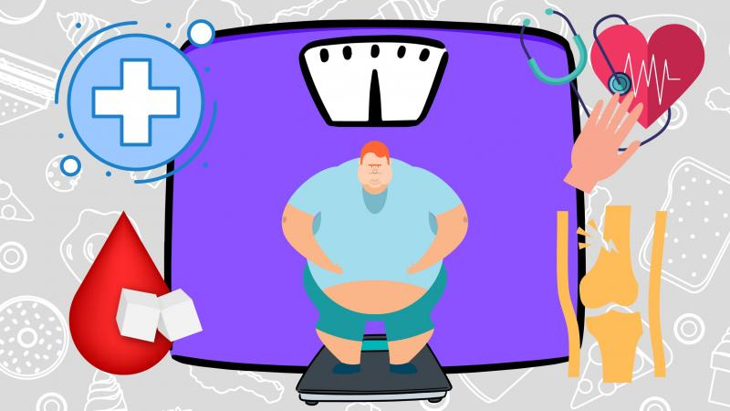
المشاكل التي قد يواجهها البدناء
غير الأمراض وما ذكرناه من قبل:
ضيق التنفس.
زيادة التعرق.
الشخير.
صعوبة القيام بالنشاط البدني.
كثيرا ما أشعر بالتعب الشديد.
آلام المفاصل والظهر.
تدني الثقة واحترام الذات.
الشعور بالعزلة.

Slide 5
ما تأثير السمنة؟
تسبب السمنة العديد من الأمراض الخطيرة والمميتة مثل السكري وأمراض القلب وبعض أنواع السرطانات.
سبب آخر للسمنة هو أنك يمكن أن تصاب بنوبة قلبية أو سكتة دماغية في أي لحظة فقط من خلال وجود كمية إضافية من الدهون في جسمك.
التأثير الرئيسي على الناس هو أنه يمكن أن يكون مرضًا عقليًا وأن معظم الناس لن يكونوا سعداء وسيجعلهم ذلك يصبحون غير آمنين وقد يتصاعد إلى الانتحار.

Slide 6
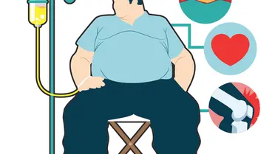
نقاط التأثيرات
ضغط دم مرتفع
عالي الدهون
داء السكري من النوع 2
مرض القلب التاجي
سكتة دماغية
أمراض المرارة
آلام الجسم وصعوبة في الأداء البدني

